Slide 1
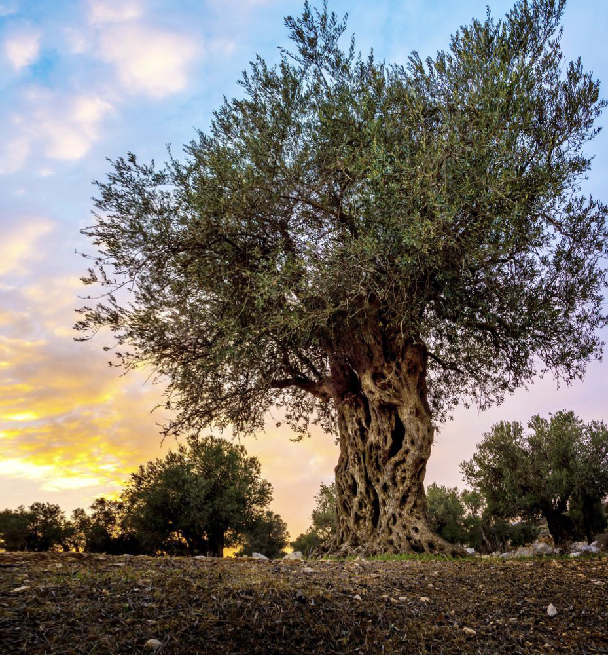
ANALISI SPETTRALE E CLASSIFICAZIONE DELLE SPECIE ARBOREE CON TECNICHE DI IMAGE PROCESSING E MACHINE LEARNING SU IMMAGINI SATELLITARI
Studenti: Saponaro Claudio, Mattiace Alessio

Slide 2
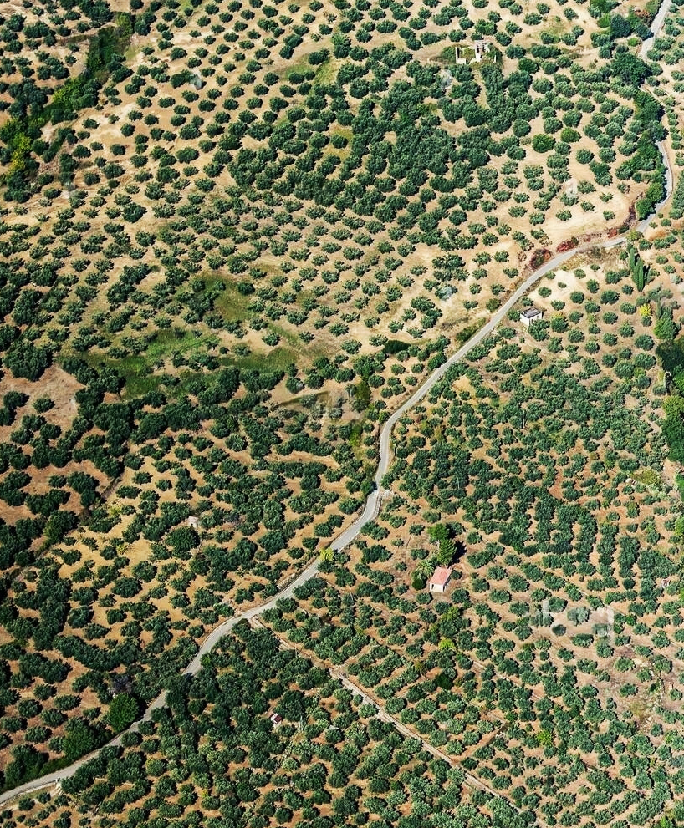
INTRODUZIONE
SCOPO:
Il nostro progetto si propone di automatizzare il processo di classificazione delle specie d’ulivo in territorio Pugliese.
PRINCIPALI FASI:
Creazione di un Dataset tramite estrazione delle features dalle immagini satellitari multispettrali.
Applicazione di modelli di Machine Learning che utilizzino questi dati per effettuare la classificazione.

Slide 3
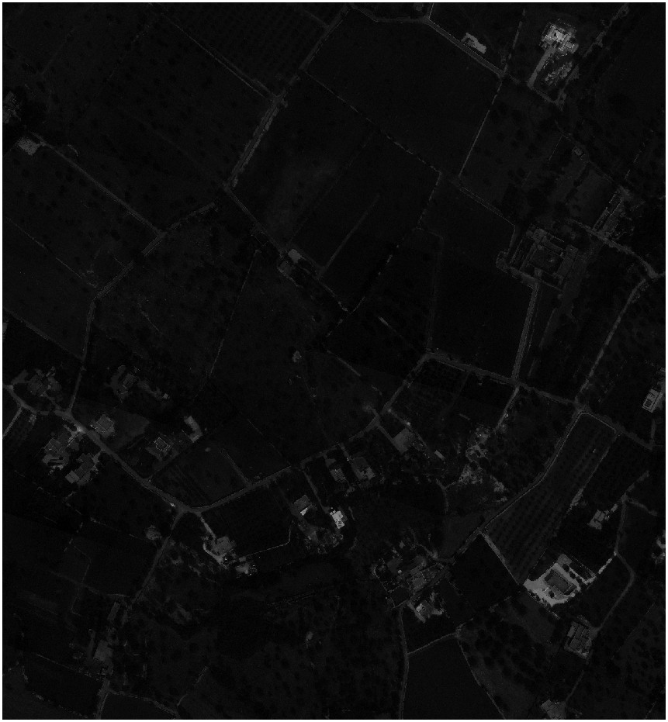
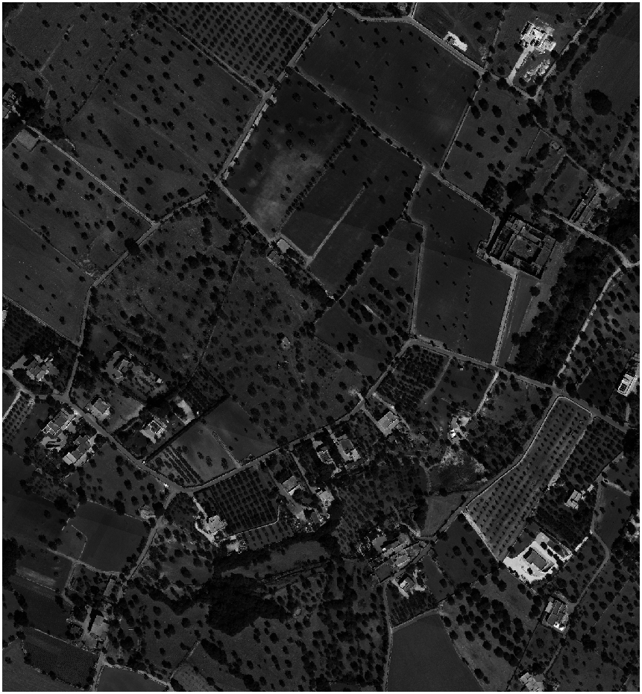
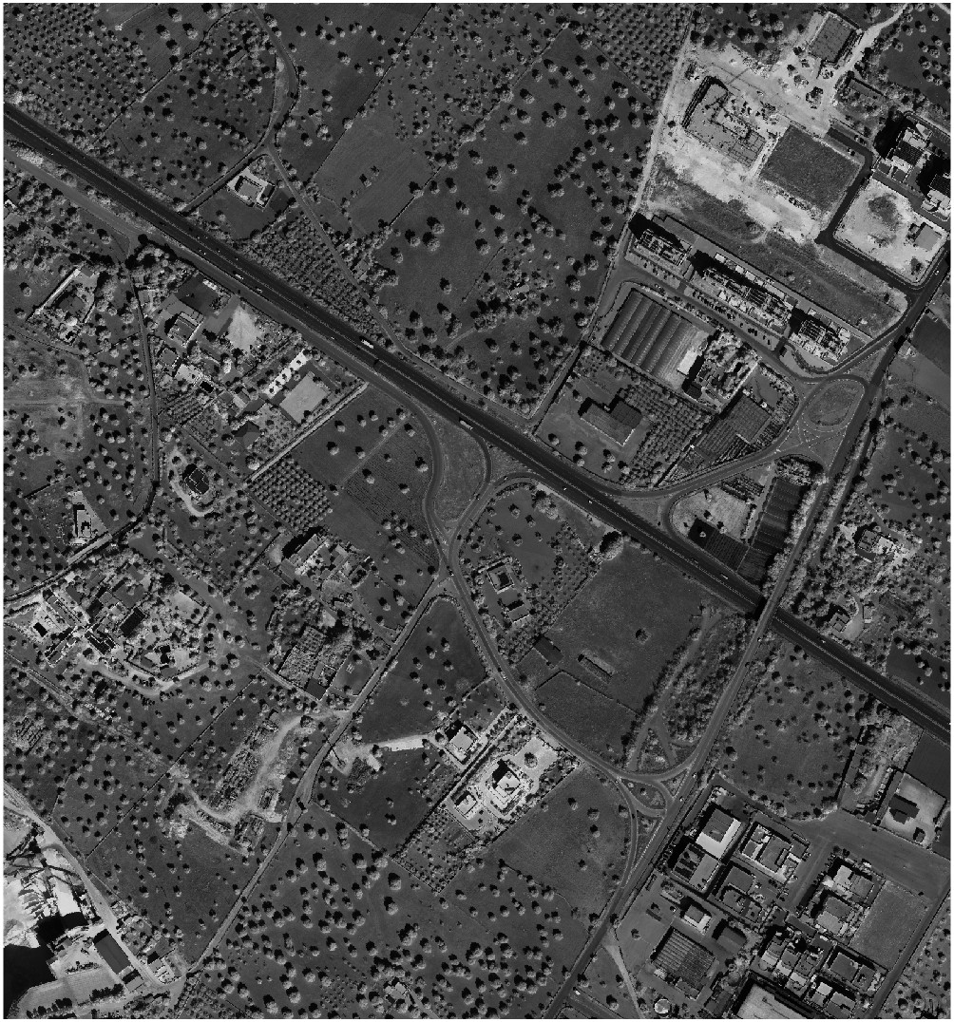
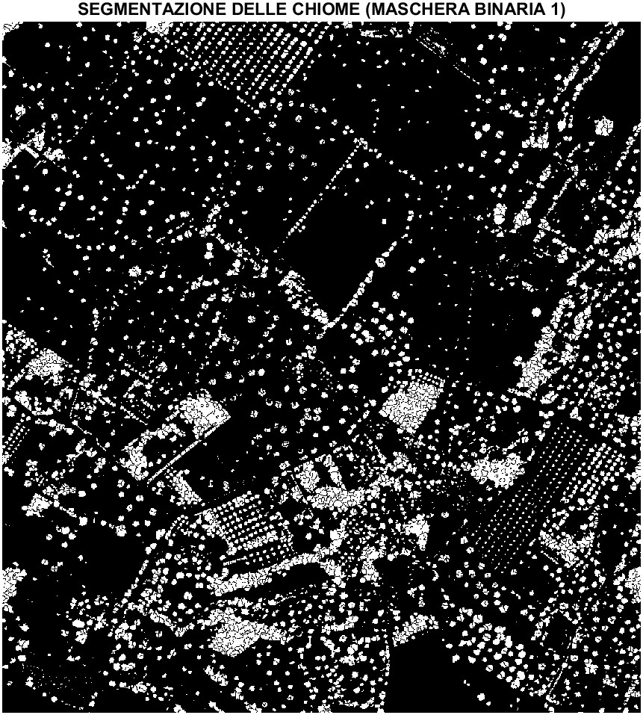
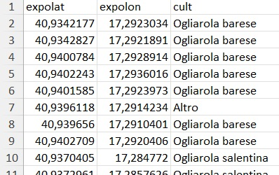
MATERIALE UTILIZZATO
BANDA 1
BANDA 23
BANDA 47
Due crop di immagini satellitari multispettrali (a 47 bande) su territorio Pugliese.
Le rispettive maschere binarie con le chiome già segmentate da utilizzare per isolare l’albero dallo sfondo.
I rispettivi file Excel contenenti informazioni su latitudine, longitudine e specie arborea di alcune centinaia di ulivi.

Slide 4
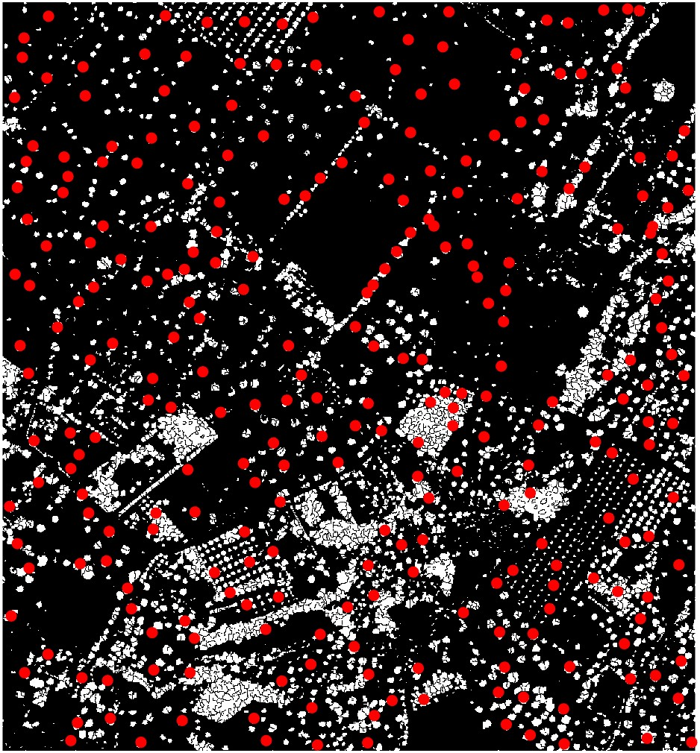
CREAZIONE DEL DATASET
Di seguito è illustrato il processo per l’estrazione dei dati e la creazione del Dataset per la classificazione.
1. Coordinate geografiche → Coordinate intrinseche
Mapping di latitudine e longitudine in posizione intrinseca dei pixel nell’immagine (delle sole chiome nel file Excel utili alla classificazione).
Comando Matlab: worldToIntrinsic
2. ID chioma univoco:
Assegnazione, per ognuna delle sopracitate chiome, di un ID per poterle identificare univocamente all’interno del Dataset.
Comando Matlab: bwlabel

Slide 5
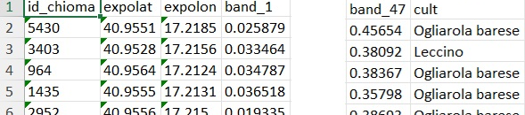
CREAZIONE DEL DATASET
3. Calcolo spettro medio:
Utilizzo dei valori medi della singola chioma (isolata dallo sfondo) per ogni banda, così da ottenere il suo spettro medio.
Viene fatto eliminando gli outliers (valori che si allontanano dalla media più di due volte la deviazione standard).
4. Esportazione file Excel:
Creazione della tabella contenente i dati riguardanti id, coordinate, spettro medio e coltivazione per ogni singola chioma ed esportazione in file Excel.
Comando Matlab: writetable
…

Slide 6
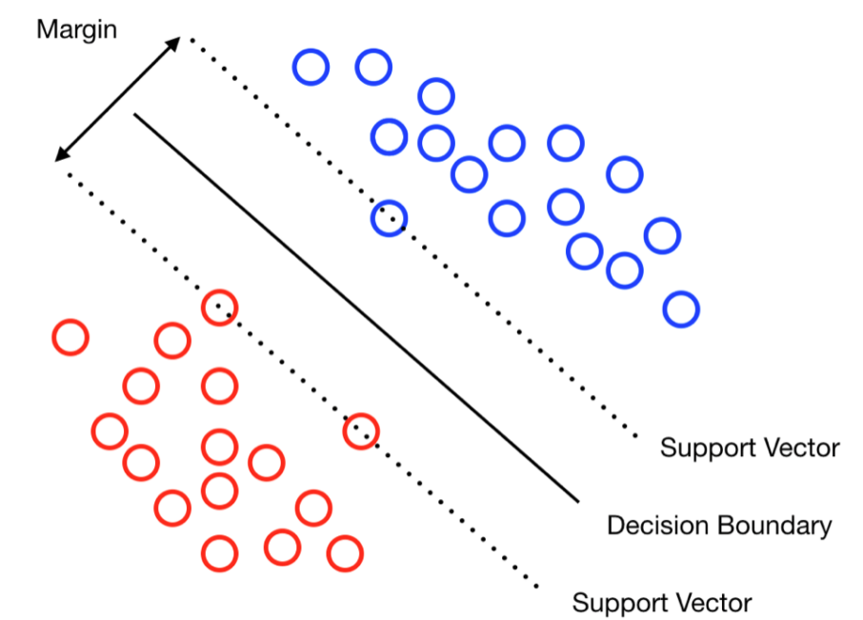
MODELLI DI CLASSIFICAZIONE
Di seguito sono descritti i modelli utilizzati per classificare le chiome con i dati ricavati nel precedente step:
SVM (Support Vector Machine):
Algoritmo di apprendimento supervisionato che classifica i dati trovando l'iperpiano ottimale che separa le diverse classi con il massimo margine.
L’utilizzo del Kernel Trick può favorire la classificazione se i dati non sono linearmente separabili.
Noi abbiamo usato:
Kernel lineare
Kernel gaussiano
Comando Matlab: fitcecoc

Slide 7
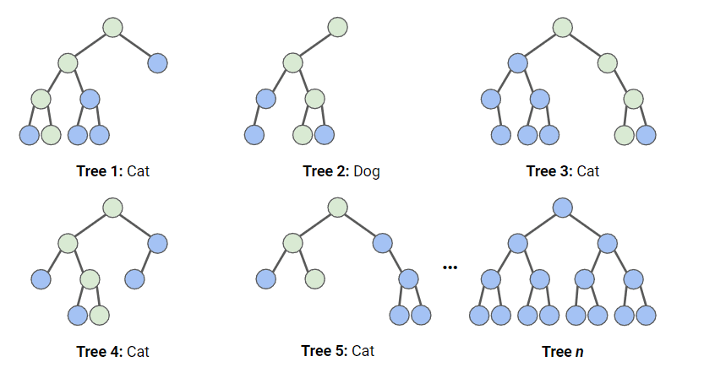
MODELLI DI CLASSIFICAZIONE
RANDOM FOREST:
Il modello Random Forest funziona combinando molteplici alberi decisionali per migliorare la precisione predittiva e ridurre l'overfitting.
Ogni albero viene addestrato su un sottoinsieme casuale del dataset (Bootstrap Dataset) e le previsioni finali sono ottenute aggregando i risultati di tutti gli alberi.
Comando Matlab: fitcensemble

Slide 8
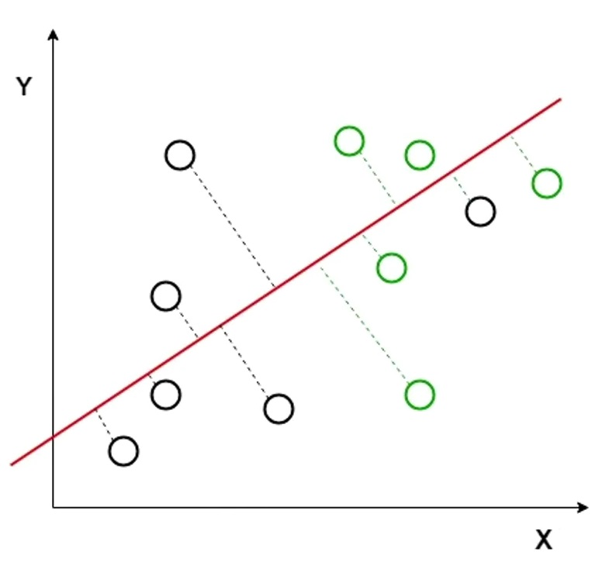
MODELLI DI CLASSIFICAZIONE
LDA (Linear Discriminant Analysis):
Tecnica che sfrutta la proiezione dei dati in uno spazio a minore dimensionalità massimizzando la separazione tra le classi.
Calcola vettori discriminanti basati sulla combinazione lineare delle feature che massimizza la separazione tra le classi, mantenendo la varianza intra classe più bassa possibile.
Noi abbiamo usato:
Discriminant type linear
Discriminant type diaglinear
Discriminant type pseudolinear
Comando Matlab: fitcdiscr

Slide 9
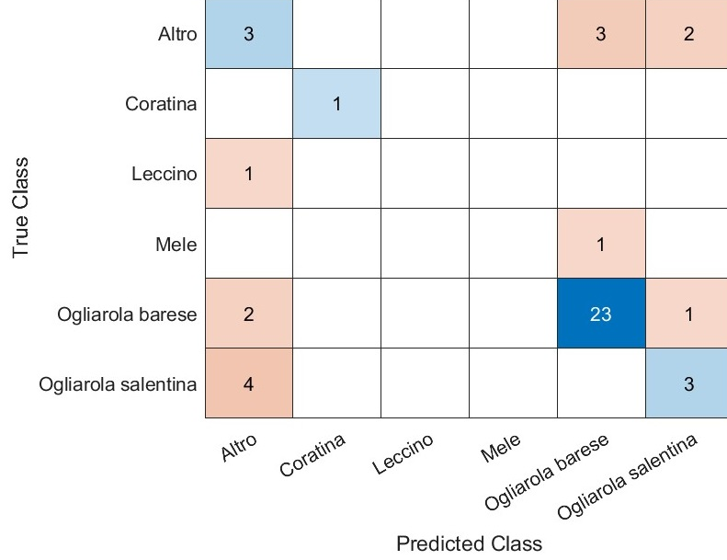
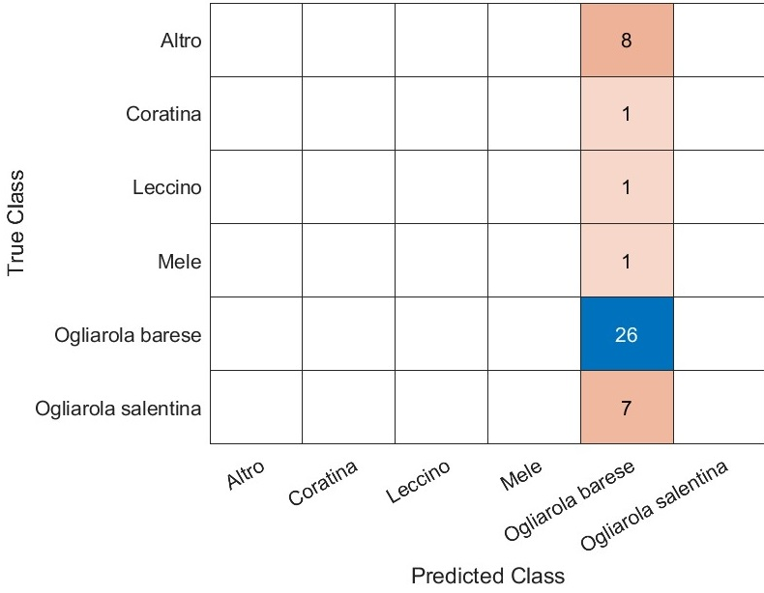
RISULTATI
Valutazione delle predizioni dei modelli precedentemente descritti con alcune metriche per la classificazione.
SVM
Con il kernel lineare, il modello ha delle discrete performance, mentre con kernel gaussiano non siamo in grado di classificare correttamente nessuna tipologia d’ulivo all’infuori di una.
Questo accade poiché i dati sono tendenzialmente linearmente separabili.
Kernel lineare
Accuracy: 68.18%
Kernel gaussiano
Accuracy: 59.09%

Slide 10
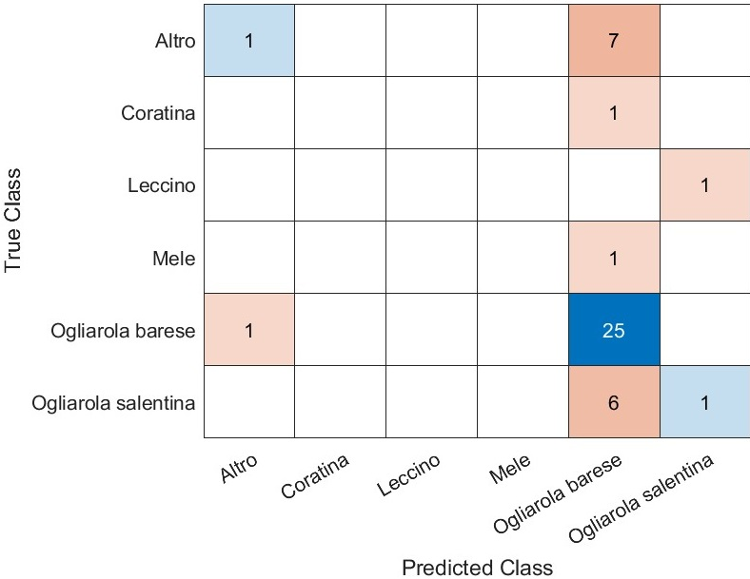
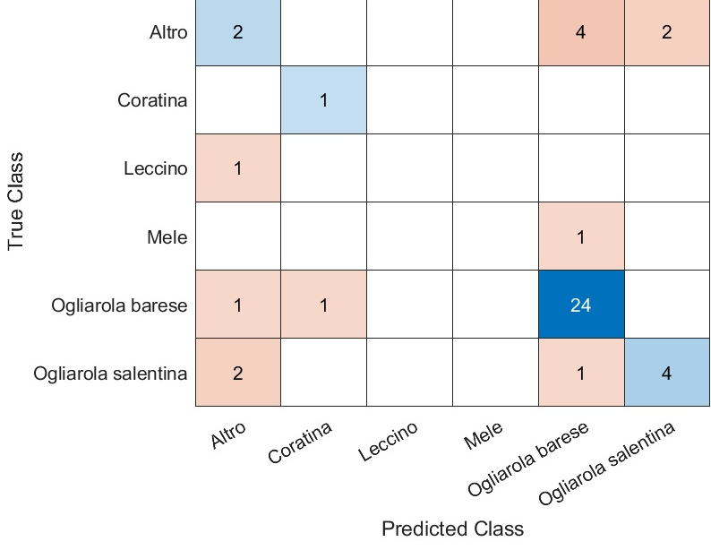
RISULTATI
RANDOM FOREST
Tra quelli testati, è uno dei modelli peggiori poiché tende ad avere molta difficoltà con quasi tutte le classi; in alcuni casi è leggermente migliore rispetto all’SVM con kernel gaussiano.
Accuracy: 61.36%
LDA
A causa delle relazioni tra i dati, il modello con discriminante lineare è quello più performante tra le varianti di LDA, e tra tutti i modelli in generale.
Discriminant type linear
Accuracy: 70.45%

Slide 11
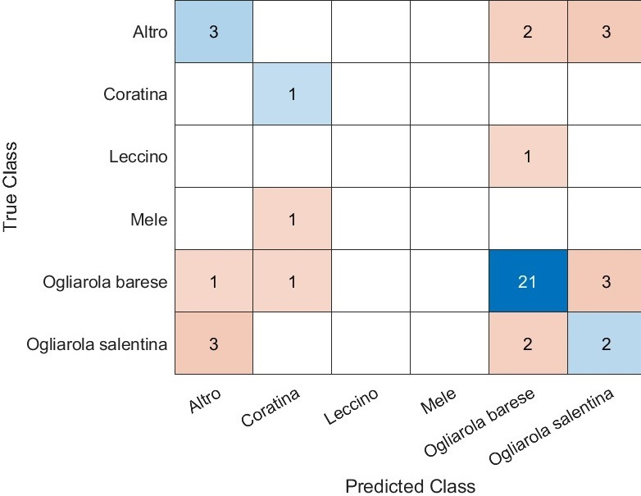
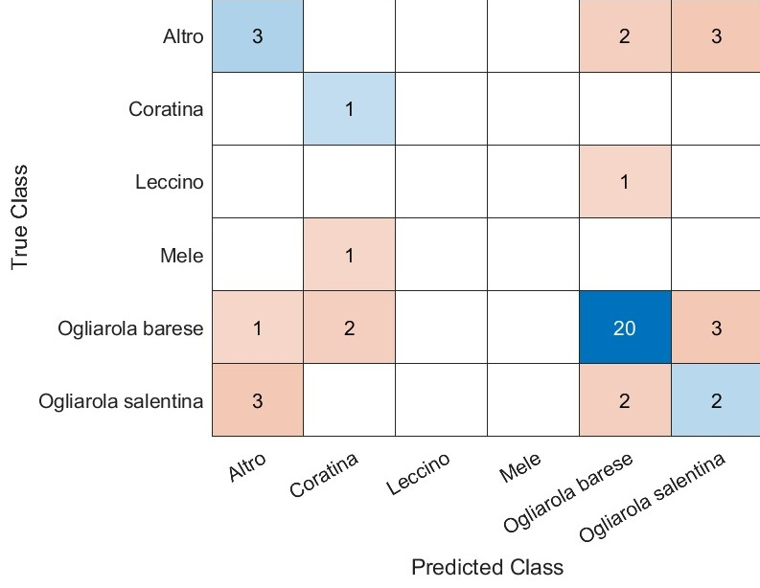
RISULTATI
Questo vuol dire che l’assunzione di indipendenza tra le features (utilizzata dalla variante diaglinear) è imprecisa.
La variante pseudolinear considera l’interdipendenza tra le features, ma utilizzando una matrice di covarianza meno complessa rispetto alla variante linear.
Discriminant type diaglinear
Accuracy: 59.09%
Discriminant type pseudolinear
Accuracy: 61.36%

Slide 12
CONCLUSIONI
Tramite lo studio condotto, viene dimostrata l'efficacia dell'integrazione di diverse tecniche di imaging e algoritmi per la classificazione delle specie di ulivi.
SFIDE FUTURE:
Perfezionamento e ampliamento del Dataset.
Sperimentazione di nuovi modelli di ML.
Fine tuning degli iperparametri.
Studenti: Saponaro Claudio, Mattiace Alessio

